Slide 1

4.2 矩 阵 的 秩

Slide 2
一 矩阵秩的定义

Slide 3

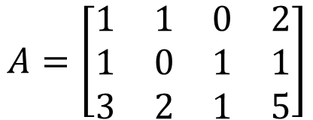

4.2 矩阵的秩
定义4-4
$矩阵A$的行向量组的秩和列向量组的秩分别叫做
矩阵$A$的行秩和列秩.
列$向量组：a_{1}={\left[1,1,3\right]}^{T}, a_{2}={\left[1,0,2\right]}^{T}, a_{3}={\left[0,1,1\right]}^{T}{,a}_{4}={\left[2,1,5\right]}^{T}$
$$行向量组：b_{1}=\left[1,1,0,2\right], b_{2}=\left[1,0,1,1\right], b_{3}=\left[3,2,1,5\right]$$
$$A=\left[\begin{matrix}\begin{matrix}1 \\ 1 \\ 3\end{matrix} & \begin{matrix}1 & 0 & 2 \\ 0 & 1 & 1 \\ 2 & 1 & 5\end{matrix}\end{matrix}\right]$$

Slide 4
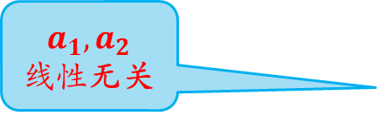
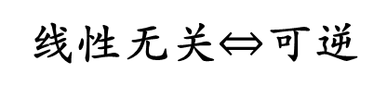

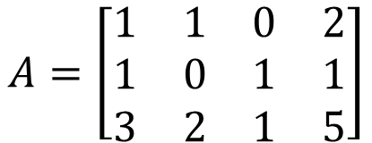
4.2矩阵的秩
例4-4：
分别求以下两个向量组的秩和极大无关组
$${(1)a}_{1}={\left[1,1,3\right]}^{T}, a_{2}={\left[1,0,2\right]}^{T}, a_{3}={\left[0,1,1\right]}^{T}{,a}_{4}={\left[2,1,5\right]}^{T}$$
列秩为2
$$\left(2\right)b_{1}=\left[1,1,0,2\right], b_{2}=\left[1,0,1,1\right], b_{3}=\left[3,2,1,5\right]$$
行秩为2
$a_{1},a_{2}线性$无关
$$A=\left[\begin{matrix}\begin{matrix}1 \\ 1 \\ 3\end{matrix} & \begin{matrix}1 & 0 & 2 \\ 0 & 1 & 1 \\ 2 & 1 & 5\end{matrix}\end{matrix}\right]$$
线性无关$⇔$可逆
4个向量如何判断？
$$a_{1},a_{2},a_{3}$$
根据定理4-5结论
3个向量都相关，则4个向量相关
2个向量如何判断？
根据定理4-6结论
2个向量无关，添加分量仍无关

Slide 5
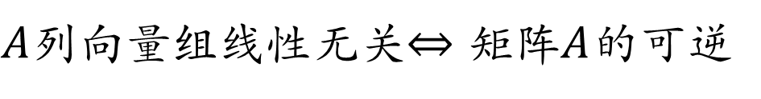


4.2 矩阵的秩
思想
方阵：
$A列向量组线性$无关$⇔矩阵A$的可逆
$$⇔\left|A\right|≠0$$
非方阵情形：
定理4-6 可由增加分量推得线性无关性
$找$极大$无关组⇔$最大的非奇异子阵

Slide 6

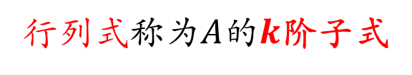
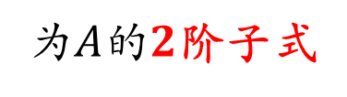
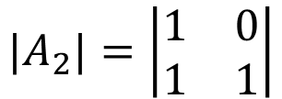
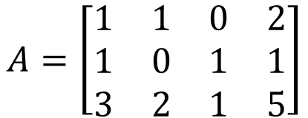
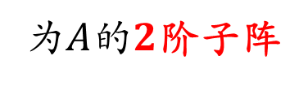
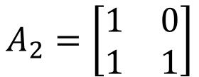
4.2 矩阵的秩
定义4-5
设$m×n型矩阵A，1≤k≤\min{\{m,n\}},$由矩阵$A$的
任意$k$行和任意$k$列相交处的$k^{2}的$元素按原来的
相对位置所构成的方阵叫做矩阵$A$的$k$阶子阵，其
行列式称为$A$的$k$阶子式
1,3列
$$A_{2}=\left[\begin{matrix}1 & 0 \\ 1 & 1\end{matrix}\right]$$
为$A$的$2$阶子阵
$$A=\left[\begin{matrix}\begin{matrix}1 \\ 1 \\ 3\end{matrix} & \begin{matrix}1 & 0 & 2 \\ 0 & 1 & 1 \\ 2 & 1 & 5\end{matrix}\end{matrix}\right]$$
$$\left[\begin{matrix}\begin{matrix}1 \\ 1 \\ 3\end{matrix} & \begin{matrix}1 & 0 & 2 \\ 0 & 1 & 1 \\ 2 & 1 & 5\end{matrix}\end{matrix}\right]$$
1,2行
$${|A}_{2}|=\left|\begin{matrix}1 & 0 \\ 1 & 1\end{matrix}\right|$$
为$A$的$2$阶子式

Slide 7

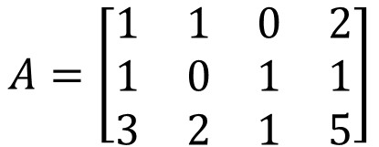

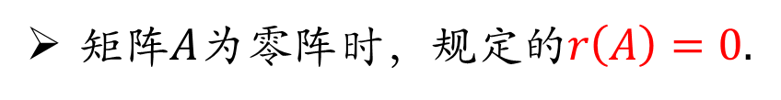

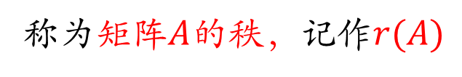
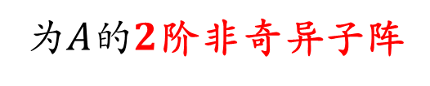
4.2 矩阵的秩
定义4-6
$矩阵A中$非奇异子阵的最高阶数（即非零子式的最高阶数）
称为矩阵$A$的秩，记作$r(A)$
矩阵$A$为零阵时，规定的$r\left(A\right)=0$.
1,3列
$$A_{2}=\left[\begin{matrix}1 & 0 \\ 1 & 1\end{matrix}\right]$$
$$A=\left[\begin{matrix}\begin{matrix}1 \\ 1 \\ 3\end{matrix} & \begin{matrix}1 & 0 & 2 \\ 0 & 1 & 1 \\ 2 & 1 & 5\end{matrix}\end{matrix}\right]$$
$$\left[\begin{matrix}\begin{matrix}1 \\ 1 \\ 3\end{matrix} & \begin{matrix}1 & 0 & 2 \\ 0 & 1 & 1 \\ 2 & 1 & 5\end{matrix}\end{matrix}\right]$$
1,2行
为$A$的$2$阶非奇异子阵
$不难$验证任意三阶子阵式奇异
$$r\left(A\right)=2$$

Slide 8
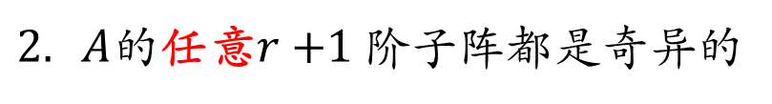
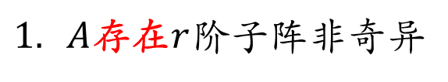

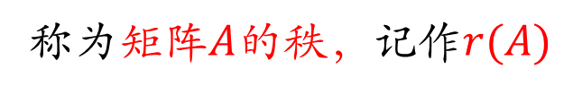
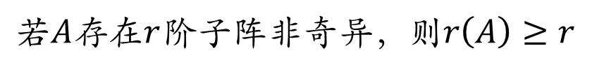
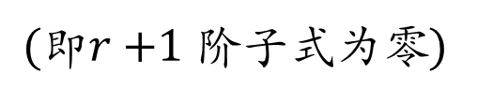
4.2 矩阵的秩
$矩阵A中$非奇异子阵的最高阶数（即非零子式的最高阶数）
称为矩阵$A$的秩，记作$r(A)$
定义解读：
$$r\left(A\right)=r⇔$$
$1. A$存在$r$阶子阵非奇异
$2. A的$任意$r+$1 阶子阵都是奇异的
$(即r+$1 阶子式为零)
$若A存在r$阶子阵非奇异，则$r\left(A\right)≥r$

Slide 9


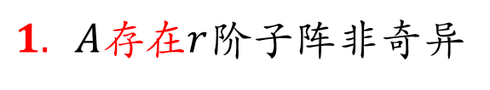

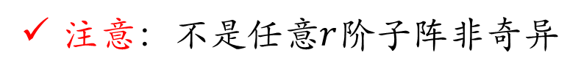
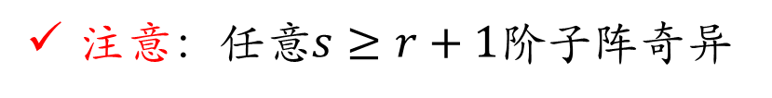
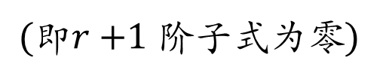
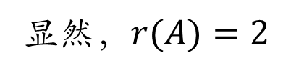
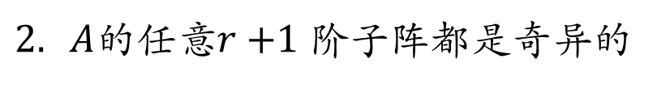

4.2 矩阵的秩
定义解读：
$r\left(A\right)=r⇔$
$1. A存在r$阶子阵非奇异
$2. A的任意r+$1 阶子阵都是奇异的
$(即r+$1 阶子式为零)
$注意$：不是任意$r$阶子阵非奇异
反例：
$$A=\left[\begin{matrix}1 & 0 & 0 \\ 0 & 1 & 0 \\ 0 & 0 & 0\end{matrix}\right]$$
显然，$r(A)=2$
2阶非奇异子阵
2阶奇异子阵
注意：任意$s≥r+1$阶子阵奇异

Slide 10
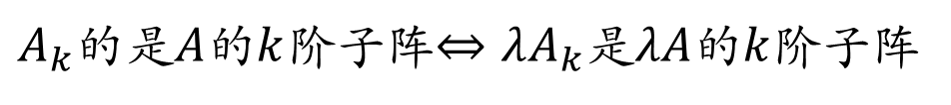
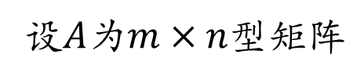


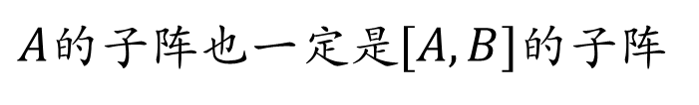

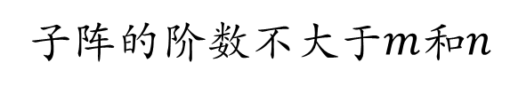
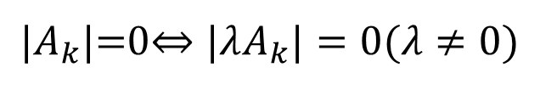
4.2 矩阵的秩
矩阵秩的简单性质
$r\left(A\right)≤\min{\{m,n\}}$
设$A为m×n型矩阵$
子阵的阶数不大于$m$和$n$
$r\left(A\right)≤r([A,B])$
$A$的子阵也一定是$[A,B]$的子阵
$r\left(A\right)=r\left(λA\right), λ≠0$
$A_{k}$的是$A$的$k$阶子阵$⇔λA_{k}是λA的k$阶子阵
$|A_{k}|$=0$⇔|λA_{k}|=0(λ≠0)$

Slide 11
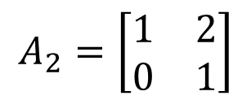

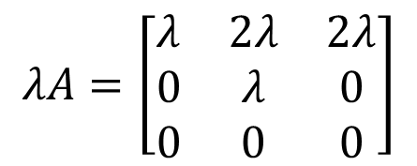



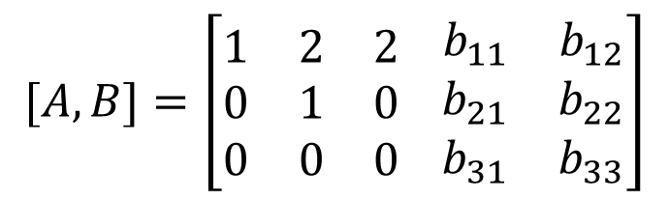

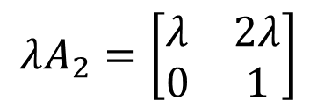
4.2 矩阵的秩
矩阵秩的简单性质
$r\left(A\right)≤r([A,B])$
$$A=\left[\begin{matrix}1 & 2 & 2 \\ 0 & 1 & 0 \\ 0 & 0 & 0\end{matrix}\right]$$
$$[A,B]=\left[\begin{matrix}1 & 2 & 2 \\ 0 & 1 & 0 \\ 0 & 0 & 0\end{matrix} \begin{matrix}b_{11} & b_{12} \\ b_{21} & b_{22} \\ b_{31} & b_{33}\end{matrix}\right]$$
$$r\left(A\right)=2≤r([A,B])$$
$r\left(A\right)=r\left(λA\right), λ≠0$
$$A_{2}=\left[\begin{matrix}1 & 2 \\ 0 & 1\end{matrix}\right]$$
$\left|A_{2}\right|≠$0$⇔\left|λA_{2}\right|≠0$
$$λA=\left[\begin{matrix}λ & 2λ & 2λ \\ 0 & λ & 0 \\ 0 & 0 & 0\end{matrix}\right]$$
$$λA_{2}=\left[\begin{matrix}λ & 2λ \\ 0 & 1\end{matrix}\right]$$
$|A|$=0$⇔|λA|=0$

Slide 12
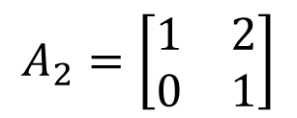
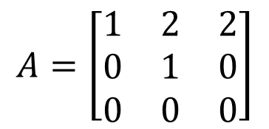

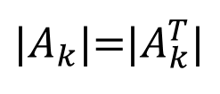
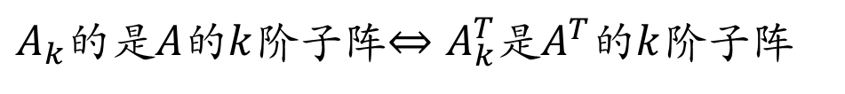
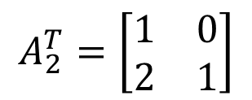
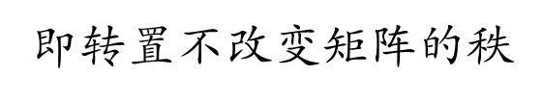
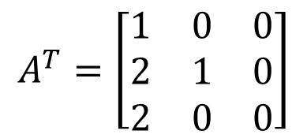
4.2 矩阵的秩
性质4-1
$$r\left(A\right)=r(A^{T})$$
即转置$不改变矩阵的$秩
$A_{k}$的是$A$的$k$阶子阵$⇔A_{k}^{T}是A^{T}的k$阶子阵
$|A_{k}|$=$|A_{k}^{T}|$
$$A=\left[\begin{matrix}1 & 2 & 2 \\ 0 & 1 & 0 \\ 0 & 0 & 0\end{matrix}\right]$$
$$A_{2}=\left[\begin{matrix}1 & 2 \\ 0 & 1\end{matrix}\right]$$
$$A^{T}=\left[\begin{matrix}1 & 0 & 0 \\ 2 & 1 & 0 \\ 2 & 0 & 0\end{matrix}\right]$$
$$A_{2}^{T}=\left[\begin{matrix}1 & 0 \\ 2 & 1\end{matrix}\right]$$

Slide 13
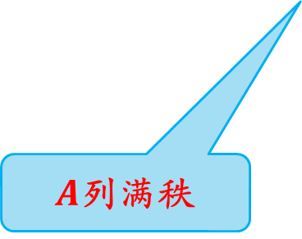
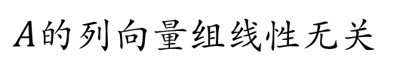
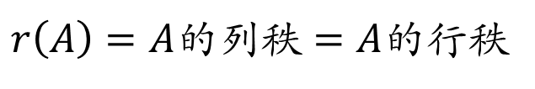



4.2 矩阵的秩
性质4-2
$r\left(A\right)=A\text{的列秩}=A的$行秩
$$=r\left(A^{T}\right)$$
$$=r(A)$$
引理4-1
$$m×n 型矩阵A ，r\left(A\right)=n⇔$$
$A的$列向量组线性无关
$A$列满秩

Slide 14
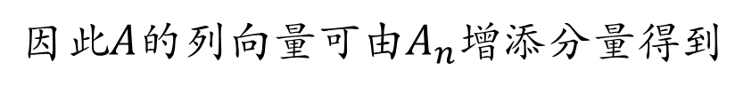








4.2 矩阵的秩
引理4-1
$$m×n 型矩阵A ，r\left(A\right)=n⇔$$
$A的$列向量组线性无关
$只$证必要性 "$⇒"$
$r\left(A\right)=n⇔A有n$阶非奇异子阵，记为$A_{n}$
$A_{n}列$向量组线性无关
$$A是m×n 型矩阵$$
$因此A的$列向量可由$A_{n}$增添分量得到
$根据$定理5-6结论
$A的$列向量组也线性无关

Slide 15










4.2 矩阵的秩
性质4-2证明：
$$m×n 型矩阵A ，r\left(A\right)=n⇔$$
$A的$列向量组线性无关
$$r\left(A\right)=A\text{的列秩}$$
$当r\left(A\right)=n时$，结论显然成立
$$当r\left(A\right)=r<n时,$$
$则$有$A$有$r$阶非奇异子阵，记为$A_{r}$
$A_{r}$的列向量组线性无关
$A_{r}$的列向量组可添加分量
$$A的列秩s≥r\left(A\right)$$
得到$A$的$r$个线性无关向量

Slide 16








4.2 矩阵的秩
性质4-2证明：
$$m×n 型矩阵A ，r\left(A\right)=n⇔$$
$A的$列向量组线性无关
$$r\left(A\right)=A\text{的列秩}$$
成立
$当r\left(A\right)=n时$，结论显然成立
$$当r\left(A\right)=r<n时,$$
$$设A的列秩为s$$
$$A的列秩s≥r\left(A\right)$$
$则$有$A$有$s个$线性无关的向量，记为$a_{i_{1}},a_{i_{2}},⋯,a_{i_{s}}$
${令A}_{s}$=[$a_{i_{1}},a_{i_{2}},⋯,a_{i_{s}}$]
引理4-1结论
$$r\left(A_{s}\right)=s$$
$A_{s}有s阶$非奇异子阵
(也是$A的s阶$非奇异子阵)
$$A的列秩s≤r\left(A\right)$$

Slide 17
二 矩阵秩的计算

Slide 18








4.2 矩阵的秩
如何计算矩阵的秩？
$2阶$子阵共$C_{5}^{2}C_{4}^{2}=$60个
$$A=\left[\begin{matrix}\begin{matrix}1 & −1 \\ −2 & 2 \\ 1 & −1\end{matrix} & \begin{matrix}1 & 0 & 2 \\ 0 & 2 & 0 \\ −1 & 3 & 3\end{matrix} \\ \begin{matrix} 1 & −1\end{matrix} & \begin{matrix}1 & 1 & 3\end{matrix}\end{matrix}\right]$$
$3阶$子阵共$C_{5}^{3}C_{4}^{3}=$40个
$4阶$子阵共$C_{5}^{4}=$5个
$共计$计算60+40+5=105个行列式
$$B=\left[\begin{matrix}\begin{matrix}1 & −1 \\ 0 & 0 \\ 0 & 0\end{matrix} & \begin{matrix}1 & 0 & 2 \\ 1 & 1 & 2 \\ 0 & 1 & 1\end{matrix} \\ \begin{matrix}0 & 0 \end{matrix} & \begin{matrix}0 & 0 & 0\end{matrix}\end{matrix}\right]$$
$$B’=\left[\begin{matrix}\begin{matrix}1 \\ 0 \\ 0\end{matrix} & \begin{matrix}1 & 0 & 2 \\ 1 & 1 & 2 \\ 0 & 1 & 1\end{matrix} \\ 0 & \begin{matrix}0 & 0 & 0\end{matrix}\end{matrix}\right]$$
3阶非奇异子阵
3阶非奇异子阵
4阶子阵奇异（含零行）
$$r(B)=3$$

Slide 19


4.2 矩阵的秩
思想
计算矩阵秩的基本思路：
$$A=\left[\begin{matrix}\begin{matrix}1 & −1 \\ −2 & 2 \\ 1 & −1\end{matrix} & \begin{matrix}1 & 0 & 2 \\ 0 & 2 & 0 \\ −1 & 3 & 3\end{matrix} \\ \begin{matrix}1 & −1\end{matrix} & \begin{matrix}1 & 1 & 3\end{matrix}\end{matrix}\right]$$
难于计算
要求：变换过程不改变矩阵的秩
$$B=\left[\begin{matrix}\begin{matrix}1 & −1 \\ 0 & 0 \\ 0 & 0\end{matrix} & \begin{matrix}1 & 0 & 2 \\ 1 & 1 & 2 \\ 0 & 1 & 1\end{matrix} \\ \begin{matrix}0 & 0 \end{matrix} & \begin{matrix}0 & 0 & 0\end{matrix}\end{matrix}\right]$$
易于计算

Slide 20

思想
4.2 矩阵的秩
计算矩阵秩的基本思路：
初等变换
复杂矩阵
简单矩阵
乘可逆阵
初等变换（乘可逆阵）是否改变矩阵的秩？

Slide 21



4.2 矩阵的秩
定理4-8
设$A为m×n型矩阵，P为m阶可逆阵，B=PA$
$A$中任意$r$个列向量$I:a_{i_{1}},a_{i_{2}},⋯,a_{i_{r}}$
$B$中对应$的r$个列向量$II: b_{i_{1}},b_{i_{2}},⋯,b_{i_{r}}$
向量组I与II有 (1)相同的线性表达式;
(2) 相同的线性相关性.

Slide 22






4.2 矩阵的秩
向量组I与II有 (1)相同的线性表达式;
$$k_{1}a_{i_{1}}+k_{2}a_{i_{2}}+⋯+k_{r}a_{i_{r}}=0$$
$$A=[a_{1},a_{2},a_{3},a_{4},a_{5},a_{6},a_{7}]$$
$$B=[b_{1},b_{2},b_{3},b_{4},b_{5},b_{6},b_{7}]$$
$$k_{1}b_{i_{1}}+k_{2}b_{i_{2}}+⋯+k_{r}b_{i_{r}}=0$$
设未出现的系数为零
$$k_{1}a_{1}+k_{2}a_{2}+⋯+k_{n}a_{n}=0$$
$$k_{1}b_{1}+k_{2}b_{2}+⋯+k_{n}b_{n}=0$$

Slide 23






4.2 矩阵的秩
向量组I与II有 (1)相同的线性表达式;
$$k_{1}a_{i_{1}}+k_{2}a_{i_{2}}+⋯+k_{r}a_{i_{r}}=0$$
$$k_{1}a_{1}+k_{2}a_{2}+⋯+k_{n}a_{n}=0$$
$$k_{1}b_{i_{1}}+k_{2}b_{i_{2}}+⋯+k_{r}b_{i_{r}}=0$$
$$k_{1}b_{1}+k_{2}b_{2}+⋯+k_{n}b_{n}=0$$
仅系数全为零时成立$⇔$都线性无关
存在系数不全为零时成立$⇔$都线性相关关
(2) 相同的线性相关性.

Slide 24









4.2 矩阵的秩
定理4-8证明：
$$A=\left[a_{1},a_{2},⋯,a_{n}\right],$$
$$B=[b_{1},b_{2},⋯,b_{n}]$$
$$=P[a_{1},a_{2},⋯,a_{n}]$$
$$= [{Pa}_{1},{Pa}_{2},⋯,{Pa}_{n}]$$
$$b_{i}=Pa_{i}, i=1,2⋯,n$$
$$k_{1}a_{1}+k_{2}a_{2}+⋯+k_{n}a_{n}=0$$
$$P[k_{1}a_{1}+k_{2}a_{2}+⋯+k_{n}a_{n}]=0$$
$$P为m阶可逆阵$$
$$⇔k_{1}{Pa}_{1}+k_{2}{Pa}_{2}+⋯+k_{n}{Pa}_{n}=0$$
$$k_{1}b_{1}+k_{2}b_{2}+⋯+k_{n}b_{n}=0$$

Slide 25
4.2 矩阵的秩
向量组I与II有 (1)相同的线性表达式;
$$k_{1}a_{i_{1}}+k_{2}a_{i_{2}}+⋯+k_{r}a_{i_{r}}=0$$
$$k_{1}a_{1}+k_{2}a_{2}+⋯+k_{n}a_{n}=0$$
$$k_{1}b_{i_{1}}+k_{2}b_{i_{2}}+⋯+k_{r}b_{i_{r}}=0$$
$$k_{1}b_{1}+k_{2}b_{2}+⋯+k_{n}b_{n}=0$$
仅系数全为零时成立$⇔$都线性无关
存在系数不全为零时成立$⇔$都线性相关关
(2) 相同的线性相关性.

Slide 26





4.2 矩阵的秩
左乘、
初等行变换
推论4-3
设$A为m×n型矩阵，P为m阶可逆阵，B=PA$
(1)$A和B$的列向量组的极大无关组一一对应
(2) $a_{j}=k_{1}a_{i_{1}}+k_{2}a_{i_{2}}+⋯+k_{r}a_{i_{r}}$
⇔$b_{j}=k_{1}b_{i_{1}}+k_{2}b_{i_{2}}+⋯+k_{r}b_{i_{r}}$
由$三秩相等定理可得 r(B)=r(A)$

Slide 27



4.2 矩阵的秩
左乘、
初等行变换
推论4-3
设$A为m×n型矩阵，P为m阶可逆阵，B=PA$
(1)$A和B$的列向量组的极大无关组一一对应
(2) $a_{j}=k_{1}a_{i_{1}}+k_{2}a_{i_{2}}+⋯+k_{r}a_{i_{r}}$
⇔$b_{j}=k_{1}b_{i_{1}}+k_{2}b_{i_{2}}+⋯+k_{r}b_{i_{r}}$
$$k_{1}a_{i_{1}}+k_{2}a_{i_{2}}+⋯+k_{r}a_{i_{r}}−a_{j}=0$$
定理4-8结论
$$k_{1}b_{i_{1}}+k_{2}b_{i_{2}}+⋯+k_{r}b_{i_{r}}−b_{j}=0$$

Slide 28






4.2 矩阵的秩
性质4-3
设$A为m×n型矩阵，P和Q分别为m,n阶可逆阵，则$
由推理5-1显然成立
$$r\left(PA\right)=r\left(A\right)=r\left(AQ\right)=r(PAQ)$$
$Q^{T}仍$是$n$阶可逆阵
定理4-8结论
$$r\left({Q^{T}A}^{T}\right)=r\left(A^{T}\right)$$
性质4-1结论
$$r\left(A^{T}\right)=r(A)$$
$$r\left({Q^{T}A}^{T}\right)=r\left({(AQ)}^{T}\right)=r(AQ)$$
$综合$以上三式可得
$$r\left(A\right)=r\left(AQ\right)$$

Slide 29


4.2 矩阵的秩
性质4-3
设$A为m×n型矩阵，P和Q分别为m,n阶可逆阵，则$
$$r\left(PA\right)=r\left(A\right)=r\left(AQ\right)=r(PAQ)$$
初等变换
$$A$$
$$B=PAQ$$
乘可逆阵
性质5-3
初等变换不改变矩阵的秩
可以是行变换，可以是列变换

Slide 30





4.2矩阵的秩
思考题4-2：1（4）
若$r\left(AB\right)=r(B)$ ，则$A$为可逆阵？
$$A=B=\left[\begin{matrix}1 & 0 \\ 0 & 0\end{matrix}\right]$$
$$则AB=\left[\begin{matrix}1 & 0 \\ 0 & 0\end{matrix}\right]=B$$
$$因此r\left(AB\right)=r\left(B\right)=1$$
$但A$不可逆

Slide 31

思想
4.2 矩阵的秩
含有易于判定非奇异性的最高阶子阵
计算矩阵秩的基本思路：
初等变换
复杂矩阵
简单矩阵
考虑列向量组$⇔$
初等行变换
初等变换（乘可逆阵）是否改变矩阵的秩？
性质4-3
初等变换不改变矩阵的秩

Slide 32



















4.2矩阵的秩
例$4−5$：
求下列矩阵$A$的秩，并判断其行、列向量组的线性相关性
$$A=\left[\begin{matrix}\begin{matrix}1 & −1 & 1 \\ −2 & 2 & 0 \\ 1 & −1 & −1\end{matrix} & \begin{matrix}0 & 2 \\ 2 & 0 \\ 3 & 3\end{matrix} \\ \begin{matrix} 1 & −1 & 1\end{matrix} & \begin{matrix}1 & 3\end{matrix}\end{matrix}\right]$$
$$\left[\begin{matrix}\begin{matrix}1 & −1 & 1 \\ 0 & 0 & 2 \\ 0 & 0 & −2\end{matrix} & \begin{matrix}0 & 2 \\ 2 & 4 \\ 3 & 1\end{matrix} \\ \begin{matrix}0 & 0 & 0\end{matrix} & \begin{matrix}1 & 1\end{matrix}\end{matrix}\right]$$
$$r_{2}+2r_{1}$$
$$r_{3}−r_{1}$$
$$r_{4}−r_{1}$$
变换为$零$
变换为$零$
$$\left[\begin{matrix}\begin{matrix}1 & −1 & 1 \\ 0 & 0 & 2 \\ 0 & 0 & 0\end{matrix} & \begin{matrix}0 & 2 \\ 2 & 4 \\ 5 & 5\end{matrix} \\ \begin{matrix}0 & 0 & 0\end{matrix} & \begin{matrix}1 & 1\end{matrix}\end{matrix}\right]$$
$$\left[\begin{matrix}\begin{matrix}1 & −1 & 1 \\ 0 & 0 & 2 \\ 0 & 0 & 0\end{matrix} & \begin{matrix}0 & 2 \\ 2 & 4 \\ 5 & 5\end{matrix} \\ \begin{matrix}0 & 0 & 0\end{matrix} & \begin{matrix}0 & 0\end{matrix}\end{matrix}\right]$$
$$r_{4}−\frac{1}{5}r_{3}$$
$$=B$$
$$r_{3}+r_{2}$$
$$\left[\begin{matrix}1 & 1 & 1 \\ 0 & 2 & 2 \\ 0 & 0 & 5\end{matrix}\right]$$
注意: 非奇异三角阵对角元非零
$B$的最高阶非奇异子阵
$$r\left(B\right)=3$$
$$=r(A)$$
$B$的任意4阶子阵含有零行
$$=A行秩=A列秩$$

Slide 33





4.2矩阵的秩
$称$满足如下两条件的矩阵为行阶梯阵
$$B=\left[\begin{matrix}\begin{matrix}1 & −1 & 1 \\ 0 & 0 & 2 \\ 0 & 0 & 0\end{matrix} & \begin{matrix}0 & 2 \\ 2 & 4 \\ 5 & 5\end{matrix} \\ \begin{matrix}0 & 0 & 0\end{matrix} & \begin{matrix}0 & 0\end{matrix}\end{matrix}\right]$$
$\left(1\right)$非零行在前，零行在后；
$(2) 非零$行首个非零元的列角标随行角标增加严格增大
$$C=\left[\begin{matrix}\begin{matrix}1 & −1 & 1 \\ 0 & 0 & 2 \\ 0 & 0 & 1\end{matrix} & \begin{matrix}0 & 2 \\ 2 & 4 \\ 5 & 5\end{matrix} \\ \begin{matrix}0 & 0 & 0\end{matrix} & \begin{matrix}0 & 0\end{matrix}\end{matrix}\right]$$
$不是$行阶梯阵

Slide 34


4.2矩阵的秩
$称$满足如下两条件的矩阵为行阶梯阵
$$B=\left[\begin{matrix}\begin{matrix}1 & −1 & 1 \\ 0 & 0 & 2 \\ 0 & 0 & 0\end{matrix} & \begin{matrix}0 & 2 \\ 2 & 4 \\ 5 & 5\end{matrix} \\ \begin{matrix}0 & 0 & 0\end{matrix} & \begin{matrix}0 & 0\end{matrix}\end{matrix}\right]$$
$$\left[\begin{matrix}1 & 1 & 1 \\ 0 & 2 & 2 \\ 0 & 0 & 5\end{matrix}\right]$$
$\left(1\right)$非零行在前，零行在后；
$(2) 非零行$首个非零元的列角标随行角标增加严格增大
最高阶非奇异子阵：首个非零元所在列与非零行交叉位置
秩=：非零行的个数

Slide 35




4.2矩阵的秩
行阶梯阵
$$B=\left[\begin{matrix}\begin{matrix}1 & −1 & 1 \\ 0 & 0 & 2 \\ 0 & 0 & 0\end{matrix} & \begin{matrix}0 & 2 \\ 2 & 4 \\ 5 & 5\end{matrix} \\ \begin{matrix}0 & 0 & 0\end{matrix} & \begin{matrix}0 & 0\end{matrix}\end{matrix}\right]$$
$$\left[\begin{matrix}1 & 1 & 1 \\ 0 & 2 & 2 \\ 0 & 0 & 5\end{matrix}\right]$$
注意：最高阶非奇异子阵有其他取法
$$B=\left[\begin{matrix}\begin{matrix}1 & −1 & 1 \\ 0 & 0 & 2 \\ 0 & 0 & 0\end{matrix} & \begin{matrix}0 & 2 \\ 2 & 4 \\ 5 & 5\end{matrix} \\ \begin{matrix}0 & 0 & 0\end{matrix} & \begin{matrix}0 & 0\end{matrix}\end{matrix}\right]$$
$$\left[\begin{matrix}−1 & 1 & 1 \\ 0 & 2 & 2 \\ 0 & 0 & 5\end{matrix}\right]$$
$$\left[\begin{matrix}−1 & 1 & 2 \\ 0 & 2 & 4 \\ 0 & 0 & 5\end{matrix}\right]$$
原则：每个台阶取一列

Slide 36


4.2矩阵的秩
行阶梯阵
$$B=\left[\begin{matrix}\begin{matrix}1 & −1 & 1 \\ 0 & 0 & 2 \\ 0 & 0 & 0\end{matrix} & \begin{matrix}0 & 2 \\ 2 & 4 \\ 5 & 5\end{matrix} \\ \begin{matrix}0 & 0 & 0\end{matrix} & \begin{matrix}0 & 0\end{matrix}\end{matrix}\right]$$
$$\left[\begin{matrix}1 & 1 & 1 \\ 0 & 2 & 2 \\ 0 & 0 & 5\end{matrix}\right]$$
注意：最高阶非奇异子阵有其他取法
同一台阶
$$B=\left[\begin{matrix}\begin{matrix}1 & −1 & 1 \\ 0 & 0 & 2 \\ 0 & 0 & 0\end{matrix} & \begin{matrix}0 & 2 \\ 2 & 4 \\ 5 & 0\end{matrix} \\ \begin{matrix}0 & 0 & 0\end{matrix} & \begin{matrix}0 & 0\end{matrix}\end{matrix}\right]$$
$$\left[\begin{matrix}−1 & 1 & 1 \\ 0 & 2 & 2 \\ 0 & 0 & 5\end{matrix}\right]$$
$$\left[\begin{matrix}−1 & 1 & 2 \\ 0 & 2 & 4 \\ 0 & 0 & 5\end{matrix}\right]$$
原则：每个台阶取一列

Slide 37







练习：
求$矩阵A$的秩
$$A=\left[\begin{matrix}\begin{matrix} 1 & 1 & 0 \\ 0 & −2 & 2 \\ 1 & 1 & 0\end{matrix} & \begin{matrix}0 & 2 \\ 2 & −6 \\ 1 & 0\end{matrix} \\ \begin{matrix}−1 & 1 & −2\end{matrix} & \begin{matrix}3 & −6\end{matrix}\end{matrix}\right]$$
$$\left[\begin{matrix}\begin{matrix} 1 & 1 & 0 \\ 0 & −2 & 2 \\ 0 & 0 & 0\end{matrix} & \begin{matrix}0 & 2 \\ 2 & −6 \\ 1 & −2\end{matrix} \\ \begin{matrix} 0 & 2 & −2\end{matrix} & \begin{matrix}3 & −4\end{matrix}\end{matrix}\right]$$
$$r_{3}−r_{1}$$
$$r_{4}+r_{1}$$
$$\left[\begin{matrix}\begin{matrix}1 & 1 & 0 \\ 0 & −2 & 2 \\ 0 & 0 & 0\end{matrix} & \begin{matrix}0 & 2 \\ 2 & −6 \\ 1 & −2\end{matrix} \\ \begin{matrix}0 & 0 & 0\end{matrix} & \begin{matrix}5 & −10\end{matrix}\end{matrix}\right]$$
$$\left[\begin{matrix}\begin{matrix}1 & 1 & 0 \\ 0 & −2 & 2 \\ 0 & 0 & 0\end{matrix} & \begin{matrix}0 & 2 \\ 2 & −6 \\ 1 & −2\end{matrix} \\ \begin{matrix}0 & 0 & 0\end{matrix} & \begin{matrix}0 & 0\end{matrix}\end{matrix}\right]$$
$$r_{4}+r_{2}$$
$$r_{4}−5r_{3}$$
行阶梯阵不唯一

Slide 38









4.2 矩阵的秩
例题
（习题$4−2：2$）已知如下矩阵$A的秩为3，求a,b的值$
$$A=\left[\begin{matrix}\begin{matrix}1 & 1 & 1 \\ 0 & 1 & −1 \\ 2 & 3 & a\end{matrix} & \begin{matrix}1 \\ b \\ 4\end{matrix} \\ \begin{matrix}3 & 5 & 1 \end{matrix} & 7\end{matrix}\right]$$
$$\left[\begin{matrix}\begin{matrix}1 & 1 & 1 \\ 0 & 1 & −1 \\ 0 & 1 & a−2\end{matrix} & \begin{matrix}1 \\ b \\ 2\end{matrix} \\ \begin{matrix}0 & 2 & −2 \end{matrix} & 4\end{matrix}\right]$$
$$r_{3}−2r_{1}$$
$$r_{4}−3r_{1}$$
$$\left[\begin{matrix}\begin{matrix}1 & 1 & 1 \\ 0 & 1 & −1 \\ 0 & 0 & a−1\end{matrix} & \begin{matrix}1 \\ b \\ 2−b\end{matrix} \\ \begin{matrix}0 & 0 & 0\end{matrix} & 4−2b\end{matrix}\right]$$
$$r_{3}−r_{2}$$
$$r_{4}−2r_{2}$$
（1）当$a≠1且b≠2时$，是行阶梯阵
$$r\left(A\right)=4$$

Slide 39








4.2 矩阵的秩
例题
（习题$4−2：2$）已知如下矩阵$A的秩为3，求a,b的值$
（2）当$a=1且b≠2时$，不是行阶梯阵
$$\left[\begin{matrix}\begin{matrix}1 & 1 & 1 \\ 0 & 1 & −1 \\ 0 & 0 & 0\end{matrix} & \begin{matrix}1 \\ b \\ 2−b\end{matrix} \\ \begin{matrix}0 & 0 & 0 \end{matrix} & 4−2b\end{matrix}\right]$$
$$\left[\begin{matrix}\begin{matrix}1 & 1 & 1 \\ 0 & 1 & −1 \\ 0 & 0 & 0\end{matrix} & \begin{matrix}1 \\ b \\ 2−b\end{matrix} \\ \begin{matrix}0 & 0 & 0 \end{matrix} & 0\end{matrix}\right]$$
$$r_{4}−2r_{3}$$
是行阶梯阵
$$r\left(A\right)=3$$
（3）当$a≠1且b=2时$，是行阶梯阵
$$\left[\begin{matrix}\begin{matrix}1 & 1 & 1 \\ 0 & 1 & −1 \\ 0 & 0 & a−1\end{matrix} & \begin{matrix}1 \\ b \\ 0\end{matrix} \\ \begin{matrix}0 & 0 & 0 \end{matrix} & 0\end{matrix}\right]$$
$$r\left(A\right)=3$$

Slide 40



4.2 矩阵的秩
例题
（习题$4−2：2$）已知如下矩阵$A的秩为3，求a,b的值$
（4）当$a=1且b=2时$，是行阶梯阵
$$\left[\begin{matrix}\begin{matrix}1 & 1 & 1 \\ 0 & 1 & −1 \\ 0 & 0 & 0\end{matrix} & \begin{matrix}1 \\ b \\ 0\end{matrix} \\ \begin{matrix}0 & 0 & 0 \end{matrix} & 0\end{matrix}\right]$$
$$r\left(A\right)=2$$
结论：当$a≠1,b=2 或a=1,b≠2时r\left(A\right)=3$

Slide 41
4.2 矩阵的秩
含有易于判定非奇异性的最高阶子阵
计算矩阵秩的基本思路：
初等变换
复杂矩阵
简单矩阵
可行、可列
但求行最简形，只能用初等行变换
目的：求极大无关组及其他变量的线性表示
性质4-3
初等变换不改变矩阵的秩

Slide 42









4.2 矩阵的秩
例题
（提高题$4−2：$4）$求A的秩$
$$c_{1}+\sum_{i=1}^{n}{c_{i}}$$
$$\left[\begin{matrix}\begin{matrix}a+\left(n−1\right)b & b & ⋯ \\ a+\left(n−1\right)b & a & ⋯ \\ ⋮ & ⋮ & \end{matrix} & \begin{matrix}b \\ b \\ ⋮\end{matrix} \\ \begin{matrix}a+\left(n−1\right)b & b & ⋯\end{matrix} & a\end{matrix}\right]$$
$$A=\left[\begin{matrix}\begin{matrix}a & b & ⋯ \\ b & a & ⋯ \\ ⋮ & ⋮ & \end{matrix} & \begin{matrix}b \\ b \\ ⋮\end{matrix} \\ \begin{matrix}b & b & b \end{matrix} & a\end{matrix}\right]$$
$$\left[\begin{matrix}\begin{matrix}a+\left(n−1\right)b & b & ⋯ \\ 0 & a−b & ⋯ \\ ⋮ & ⋮ & \end{matrix} & \begin{matrix}b \\ 0 \\ ⋮\end{matrix} \\ \begin{matrix} 0 & 0 & ⋯\end{matrix} & a−b\end{matrix}\right]$$
$$r_{i}−r_{1}$$
$$i=2,⋯n$$
（1）当$a≠b且a≠\left(1−n\right)b时$，是行阶梯阵
$$r\left(A\right)=n$$

Slide 43













4.2 矩阵的秩
n-1阶非奇异子阵
例题
（提高题$4−2：$4）$求A的秩$
$$\left[\begin{matrix}\begin{matrix}a+\left(n−1\right)b & b & ⋯ \\ 0 & a−b & ⋯ \\ ⋮ & ⋮ & \end{matrix} & \begin{matrix}b \\ 0 \\ ⋮\end{matrix} \\ \begin{matrix} 0 & 0 & ⋯\end{matrix} & a−b\end{matrix}\right]$$
$\left[\begin{matrix}\begin{matrix}a+\left(n−1\right)b & b & ⋯ \\ 0 & 0 & ⋯ \\ ⋮ & ⋮ & \end{matrix} & \begin{matrix}b \\ 0 \\ ⋮\end{matrix} \\ \begin{matrix} 0 & 0 & ⋯\end{matrix} & 0\end{matrix}\right]$
$$A=\left[\begin{matrix}\begin{matrix}a & b & ⋯ \\ b & a & ⋯ \\ ⋮ & ⋮ & \end{matrix} & \begin{matrix}b \\ b \\ ⋮\end{matrix} \\ \begin{matrix}b & b & b \end{matrix} & a\end{matrix}\right]$$
$\left[\begin{matrix}\begin{matrix}0 & b & ⋯ \\ 0 & a−b & ⋯ \\ ⋮ & ⋮ & \end{matrix} & \begin{matrix}b \\ 0 \\ ⋮\end{matrix} \\ \begin{matrix}0 & 0 & ⋯\end{matrix} & a−b\end{matrix}\right]$
（1）当$a≠b且a≠\left(1−n\right)b时$，是行阶梯阵
$$r\left(A\right)=n$$
（2）当$a=b且a≠\left(1−n\right)b时$，
$$r\left(A\right)=1$$
（3）当$a≠b且a=\left(1−n\right)b时$，
$$r\left(A\right)=n−1$$
（4）当$a=b=0时$，
$$A=O, 故 r\left(A\right)=0$$

Slide 44









4.2矩阵的秩
行阶梯阵经初等行变换能化为更简单的形式吗？
$$B=\left[\begin{matrix}\begin{matrix}1 & −1 & 1 \\ 0 & 0 & 2 \\ 0 & 0 & 0\end{matrix} & \begin{matrix}0 & 2 \\ 2 & 4 \\ 5 & 5\end{matrix} \\ \begin{matrix}0 & 0 & 0\end{matrix} & \begin{matrix}0 & 0\end{matrix}\end{matrix}\right]$$
$$\left[\begin{matrix}\begin{matrix}1 & −1 & 1 \\ 0 & 0 & 1 \\ 0 & 0 & 0\end{matrix} & \begin{matrix}0 & 2 \\ 1 & 2 \\ 1 & 1\end{matrix} \\ \begin{matrix}0 & 0 & 0\end{matrix} & \begin{matrix}0 & 0\end{matrix}\end{matrix}\right]$$
$$r_{3}×\frac{1}{5}$$
$$r_{2}×\frac{1}{2}$$
$$\left[\begin{matrix}\begin{matrix}1 & −1 & 0 \\ 0 & 0 & 1 \\ 0 & 0 & 0\end{matrix} & \begin{matrix}−1 & 0 \\ 1 & 2 \\ 1 & 1\end{matrix} \\ \begin{matrix}0 & 0 & 0\end{matrix} & \begin{matrix}0 & 0\end{matrix}\end{matrix}\right]$$
$$\left[\begin{matrix}\begin{matrix}1 & −1 & 0 \\ 0 & 0 & 1 \\ 0 & 0 & 0\end{matrix} & \begin{matrix}0 & 1 \\ 0 & 1 \\ 1 & 1\end{matrix} \\ \begin{matrix}0 & 0 & 0\end{matrix} & \begin{matrix}0 & 0\end{matrix}\end{matrix}\right]$$
$$r_{1}−r_{2}$$
$$r_{1}+r_{3}$$
$$r_{2}−r_{3}$$

Slide 45






4.2 矩阵的秩
仅仅初等行变换
$$B=\left[\begin{matrix}\begin{matrix}1 & −1 & 1 \\ 0 & 0 & 2 \\ 0 & 0 & 0\end{matrix} & \begin{matrix}0 & 2 \\ 2 & 4 \\ 5 & 5\end{matrix} \\ \begin{matrix}0 & 0 & 0\end{matrix} & \begin{matrix}0 & 0\end{matrix}\end{matrix}\right]$$
$$\left[\begin{matrix}\begin{matrix}1 & −1 & 0 \\ 0 & 0 & 1 \\ 0 & 0 & 0\end{matrix} & \begin{matrix}0 & 1 \\ 0 & 1 \\ 1 & 1\end{matrix} \\ \begin{matrix}0 & 0 & 0\end{matrix} & \begin{matrix}0 & 0\end{matrix}\end{matrix}\right]$$
$$A$$
$\left(1\right)$ 非零行的首个非零元为一
$(2) 非零$行首个非零元所在列其余元都为零
$称$满足如上两条件的行阶梯阵为矩阵为行最简形
$\left[\begin{matrix}1 & 0 & 0 \\ 0 & 1 & 0 \\ 0 & 0 & 1\end{matrix}\right]$最高阶非奇异子阵化为单位阵

Slide 46










4.2矩阵的秩
$$\left[\begin{matrix}\begin{matrix}1 & −1 & 0 \\ 0 & 0 & 1 \\ 0 & 0 & 0\end{matrix} & \begin{matrix}0 & 1 \\ 0 & 1 \\ 1 & 1\end{matrix} \\ \begin{matrix}0 & 0 & 0\end{matrix} & \begin{matrix}0 & 0\end{matrix}\end{matrix}\right]$$
$$\left[\begin{matrix}\begin{matrix}1 & 0 & 0 \\ 0 & 0 & 1 \\ 0 & 0 & 0\end{matrix} & \begin{matrix}0 & 0 \\ 0 & 0 \\ 1 & 0\end{matrix} \\ \begin{matrix}0 & 0 & 0\end{matrix} & \begin{matrix}0 & 0\end{matrix}\end{matrix}\right]$$
初等行变换
初等列变换
$$A$$
$$c_{5}−c_{1}−c_{3}−c_{4}$$
$$c_{2}+c_{1}$$
$$\left[\begin{matrix}\begin{matrix}1 & 0 & 0 \\ 0 & 1 & 0 \\ 0 & 0 & 1\end{matrix} & \begin{matrix}0 & 0 \\ 0 & 0 \\ 0 & 0\end{matrix} \\ \begin{matrix}0 & 0 & 0\end{matrix} & \begin{matrix}0 & 0\end{matrix}\end{matrix}\right]$$
初等列变换
$$=F=\left[\begin{matrix}E_{s} & O \\ O & O\end{matrix}\right]$$
$$c_{2}↔c_{3}$$
$$c_{3}↔c_{4}$$
等价标准型
初等变换不改变矩阵的秩
$$r\left(F\right)=s=r(A)$$

Slide 47




4.2 矩阵的秩
性质4-4
$矩阵A的秩为r⇔A与F=\left[\begin{matrix}E_{r} & O \\ O & O\end{matrix}\right]等价$，即存在
$$\text{可逆阵}P,Q使得F=PAQ$$
$$同型矩阵A,B等价⇔r\left(A\right)=r(B)$$
都$与F=\left[\begin{matrix}E_{r} & O \\ O & O\end{matrix}\right]等价$

Slide 48













4.2矩阵的秩
习题4-2：3
设$A,B$都是$m×n矩阵$，证明$A,B$等价的充要条件是$r\left(A\right)=r(B)$ .
$充分$性：($⇐$)
$$r(A)=r(B)$$
$则A,B有$相同的等价标准型，记为$F$
$$存在可逆阵P_{A},Q_{A}和P_{B},Q_{B}使得$$
$$P_{A}AQ_{A}=F=P_{B}BQ_{B}$$
$$⇒A=P_{A}^{−1}P_{B}BQ_{B}Q_{A}^{−1}$$
$$⇒A,B等价$$
$必要$性：($⇒$)
$A,B$等价,
$则存在可逆阵P,Q$使得
$$PAQ=B$$
$$由性质5−3可得$$
$$⇒r(A)=r(B)$$

Slide 49

知识点总结
矩阵秩的定义
矩阵秩的性质
转置不变、三秩相等、初等变换不改变秩
（初等行变换——矩阵列向量组 ）
矩阵的行阶梯阵 （行最简形）
非零行的个数=秩

Slide 50
作业
87页：习题4-2，1（2），4

Slide 51
三 矩阵秩的性质

Slide 52





有关秩的知识的回顾（1）
矩阵秩的概念：行（列）秩；最高阶非奇异子阵的阶数
$r\left(A\right)≤\min{\{m,n\}}$
$r\left(A\right)≤r([A,B])$
$r\left(A\right)=r\left(λA\right), λ≠0$
$r\left(A^{T}\right)=r\left(A\right)$
引理$5−1 ：r\left(A\right)=n\left(A的列数\right)⇔A的$列向量组线性无关
性质$5−2 ：r\left(A\right)=A的行秩=A的列秩$

Slide 53


有关秩的知识的回顾（2）
计算矩阵秩的基本思路：
初等变换
复杂矩阵
简单矩阵
初等变换不改变矩阵的秩 $⇔ 乘可逆阵$ 不改变矩阵的秩
$r\left(A\right)=r⇔A∼F=\left[\begin{matrix}E_{r} & O \\ O & O\end{matrix}\right]$
$r\left(A\right)=r\left(B\right)⇔A∼B(同阶方阵)$

Slide 54

矩阵秩的性质
分块阵秩的性质
矩阵乘积的秩
增广阵的秩
矩阵和的秩

Slide 55




4.2 矩阵的秩
性质4-5
设$A,B,C分别为m×n,s×t,m×t型矩阵，则$
(1)$r\left(\left[\begin{matrix}A & O \\ O & B\end{matrix}\right]\right)=r(A)+r(B)$
(2) $r\left(\left[\begin{matrix}A & C \\ O & B\end{matrix}\right]\right)≥r(A)+r(B)$
$r\left(A\right)=r⇔A∼F=\left[\begin{matrix}E_{r} & O \\ O & O\end{matrix}\right]$

Slide 56











4.2 矩阵的秩
性质4-5证明：
(1)$r\left(\left[\begin{matrix}A & O \\ O & B\end{matrix}\right]\right)=r(A)+r(B)$
设$r\left(A\right)=r_{1},r\left(B\right)=r_{2},$
$$F_{1}=\left[\begin{matrix}E_{r_{1}} & O \\ O & O\end{matrix}\right]$$
$$F_{2}=\left[\begin{matrix}E_{r_{2}} & O \\ O & O\end{matrix}\right]$$
$$A$$
$$B$$
初等变换1
初等变换2
$$\left[\begin{matrix}A & O \\ O & B\end{matrix}\right]$$
$$\left[\begin{matrix}F_{1} & O \\ O & B\end{matrix}\right]$$
$$\left[\begin{matrix}F_{1} & O \\ O & F_{2}\end{matrix}\right]$$
初等变换1
初等变换2
$$\left[\begin{matrix}F_{1} & O \\ O & F_{2}\end{matrix}\right]=\left[\begin{matrix}\begin{matrix}E_{r_{1}} & O \\ O & O\end{matrix} & \begin{matrix}O & O \\ O & O\end{matrix} \\ \begin{matrix}O & O \\ O & O\end{matrix} & \begin{matrix}E_{r_{2}} & O \\ O & O\end{matrix}\end{matrix}\right]$$
$$\left[\begin{matrix}\begin{matrix}E_{r_{1}} & O \\ O & E_{r_{2}}\end{matrix} & \begin{matrix}O & O \\ O & O\end{matrix} \\ \begin{matrix}O & O \\ O & O\end{matrix} & \begin{matrix}O & O \\ O & O\end{matrix}\end{matrix}\right]$$
逐次对调

Slide 57









4.2 矩阵的秩
性质4-5证明：
(1)$r\left(\left[\begin{matrix}A & O \\ O & B\end{matrix}\right]\right)=r(A)+r(B)$
设$r\left(A\right)=r_{1},r\left(B\right)=r_{2},$
$$F_{1}=\left[\begin{matrix}E_{r_{1}} & O \\ O & O\end{matrix}\right]$$
$$F_{2}=\left[\begin{matrix}E_{r_{2}} & O \\ O & O\end{matrix}\right]$$
$$A$$
$$B$$
初等变换1
初等变换2
$$\left[\begin{matrix}\begin{matrix}E_{r_{1}} & O \\ O & E_{r_{2}}\end{matrix} & \begin{matrix}O & O \\ O & O\end{matrix} \\ \begin{matrix}O & O \\ O & O\end{matrix} & \begin{matrix}O & O \\ O & O\end{matrix}\end{matrix}\right]=F$$
$$\left[\begin{matrix}A & O \\ O & B\end{matrix}\right]$$
一系列初等变换
$$r\left(\left[\begin{matrix}A & O \\ O & B\end{matrix}\right]\right)=r(F)$$
$$=r_{1}+r_{2}$$
$$=r(A)+r(B)$$

Slide 58









4.2 矩阵的秩
性质4-5证明：
(2) $r\left(\left[\begin{matrix}A & C \\ O & B\end{matrix}\right]\right)≥r(A)+r(B)$
设$r\left(A\right)=r_{1},r\left(B\right)=r_{2},$
$$A有r_{1}阶非奇异子阵A_{r_{1}}$$
$$B有r_{2}阶非奇异子阵B_{r_{2}}$$
$$\left|D\right|=\left|A_{r_{1}}\right|\left|B_{r_{2}}\right|≠0$$
非奇异（由$A_{r_{1}},B_{r_{2}}$非奇异）
$$\left[\begin{matrix}A & C \\ O & B\end{matrix}\right]$$
$$D=\left[\begin{matrix}A_{r_{1}} & C′ \\ O & B_{r_{2}}\end{matrix}\right]$$
中可取得$r_{1}+r_{2}阶子阵$
$$r\left(\left[\begin{matrix}A & C \\ O & B\end{matrix}\right]\right)≥r(D)$$
$$=r_{1}+r_{2}$$
$$=r(A)+r(B)$$

Slide 59





4.2 矩阵的秩
性质4-5
设$A,B,C分别为m×n,s×t,m×t型矩阵，则$
(1)$r\left(\left[\begin{matrix}A & O \\ O & B\end{matrix}\right]\right)=r(A)+r(B)$
(2) $r\left(\left[\begin{matrix}A & C \\ O & B\end{matrix}\right]\right)≥r(A)+r(B)$
初等变换不改变矩阵的秩，因此有
(1)$r\left(\left[\begin{matrix}O & A \\ B & O\end{matrix}\right]\right)=r(A)+r(B)$
(2) $r\left(\left[\begin{matrix}A & O \\ C & B\end{matrix}\right]\right)≥r(A)+r(B)$

Slide 60

4.2 矩阵的秩
性质4-6
设$A,B分别为m×k,k×n型矩阵，则$
$$r\left(A\right)+r\left(B\right)−k≤r\left(AB\right)≤\min{\{r\left(A\right),r(B)\}}$$

Slide 61








4.2 矩阵的秩
性质4-6证明：
(1)$r\left(AB\right)≤\min{\{r\left(A\right),r(B)\}}$
$$r\left(A\right)=r([A,O])$$
？？
$$r\left(A\right)≤r([A,O])$$
下$证：r\left(A\right)≥r([A,O])$
$\left[A,O\right]的$任意$r$阶非奇异子阵$A_{r}$
$必$仅在$A$中取得，
$$否则，必含有零列，则与\left|A_{r}\right|≠0矛盾$$
$故$非奇异子阵$A_{k}$,也必是$A的r$阶非奇异子阵

Slide 62

















4.2 矩阵的秩
性质4-6证明：
(1)$r\left(AB\right)≤\min{\{r\left(A\right),r(B)\}}$
$$m×n型$$
$$r\left(A\right)=r([A,O])$$
$$=$$
$$r\left(\left[A,AB\right]\right)≥r(AB)$$
$$m×n型$$
$$c_{2}+c_{1}∗B$$
$[A,O$]
$$\left[A,AB\right]$$
$右$乘相应的“初等阵”
$$\left[\begin{matrix}E_{k} & O \\ O & E_{n}\end{matrix}\right]$$
$$c_{2}+c_{1}∗B$$
$$\left[\begin{matrix}E_{k} & B \\ O & E_{n}\end{matrix}\right]$$
$k为A的$列数
$\left[A,AB\right]=[A,O]$ $\left[\begin{matrix}E_{k} & B \\ O & E_{n}\end{matrix}\right]$
可逆阵
$$r\left(AB\right)=r({\left(AB\right)}^{T})$$
$$=r({B^{T}A}^{T})$$
$$≤r(B^{T})$$
$$=r(B)$$

Slide 63















4.2 矩阵的秩
性质4-6证明：
(2)$r\left(A\right)+r\left(B\right)−k≤r\left(AB\right)$
$${r(E}_{k})$$
即$往证：r\left(A\right)+r\left(B\right)≤r\left(AB\right)+k$
成立
$由$性质4-5
$$r\left(\left[\begin{matrix}O & −AB \\ E_{k} & O\end{matrix}\right]\right)=$$
$$r\left(\left[\begin{matrix}AB & O \\ O & E_{k}\end{matrix}\right]\right)=r\left(AB\right)+k$$
$$=$$
$$r\left(\left[\begin{matrix}O & −AB \\ E_{k} & O\end{matrix}\right]\right)=$$
$$r\left(\left[\begin{matrix}A & O \\ E_{k} & B\end{matrix}\right]\right)≥r\left(A\right)+r(B)$$
$$\left[\begin{matrix}A & O \\ E_{k} & B\end{matrix}\right]$$
$$r_{1}{−A∗r}_{2}$$
$$\left[\begin{matrix}O & −AB \\ E_{k} & B\end{matrix}\right]$$
$$c_{2}−c_{1}∗B$$
$$\left[\begin{matrix}O & −AB \\ E_{k} & O\end{matrix}\right]$$
$$\left[\begin{matrix}E_{m} & −A \\ O & E_{k}\end{matrix}\right]$$
$$\left[\begin{matrix}E_{k} & −B \\ O & E_{n}\end{matrix}\right]$$
可逆阵

Slide 64
4.2 矩阵的秩
性质4-6
设$A,B分别为m×k,k×n型矩阵，则$
$$r\left(A\right)+r\left(B\right)−k≤r\left(AB\right)≤\min{\{r\left(A\right),r(B)\}}$$
练习：习题4-2 5, 6, 7

Slide 65










4.2 矩阵的秩
例题
（习题$4−2：9$）设矩阵$A为n阶方阵$
$$r\left(A^{∗}\right)=\left\{\begin{aligned}\begin{matrix}n, & r\left(A\right)=n\end{matrix} \\ \begin{matrix}1, & r\left(A\right)=n−1\end{matrix} \\ \begin{matrix}0, & r\left(A\right)<n−1\end{matrix}\end{aligned}\right.$$
（1）当$r\left(A\right)=n$时，$A$可逆
$⇒A^{∗}$可逆，$r\left(A^{∗}\right)=n$
（2）当$r\left(A\right)<n−1$时
$A 的$任意$n−1$阶子式为零
$$⇒A^{∗}={\left(A_{ij}\right)}_{n}^{T}$$
$$⇒{r(A}^{∗})=0$$
$$=O_{n}$$
余子式为$n−1$阶子式

Slide 66









4.2 矩阵的秩
例题
（习题$4−2：9$）设矩阵$A为n阶方阵$
$$r\left(A^{∗}\right)=\left\{\begin{aligned}\begin{matrix}n, & r\left(A\right)=n\end{matrix} \\ \begin{matrix}1, & r\left(A\right)=n−1\end{matrix} \\ \begin{matrix}0, & r\left(A\right)<n−1\end{matrix}\end{aligned}\right.$$
（3）当$r\left(A\right)=n−1$时,
$$\left|A\right|=0$$
$$AA^{∗}=\left|A\right|E=O$$
由性质4-6可得
$$r\left(A\right)+r\left(A^{∗}\right)−n≤r\left(AA^{∗}\right)=0$$
$$⇒r\left(A^{∗}\right)≤n−r\left(A\right)=1$$
由$r\left(A\right)=n−1$
$$⇒{r(A}^{∗})=1$$
$⇒$ $A$存在$n−1$阶非零子式
$$A^{∗}≠O$$
$$⇒{r(A}^{∗})≠0$$

Slide 67










4.2 矩阵的秩
性质4-7
设$A,B分别为m×n,m×k型矩阵，则$
$$r\left([A,B]\right)≤r(A)+r\left(B\right)$$
这里用性质4-5（分块阵秩的性质）来证明
$$r\left(A\right)+r\left(B\right)=r\left(\left[\begin{matrix}A & O \\ O & B\end{matrix}\right]\right)$$
$$=r\left(\left[\begin{matrix}A & B \\ O & B\end{matrix}\right]\right)$$
$$≥r\left(\left[A,B\right]\right)$$
$$\left[\begin{matrix}A & O \\ O & B\end{matrix}\right]$$
$$r_{1}+r_{2}$$
$$\left[\begin{matrix}A & B \\ O & B\end{matrix}\right]$$
$是[A,B]的$增广阵
$$\left[\begin{matrix}E_{n} & E_{k} \\ O & E_{k}\end{matrix}\right]$$

Slide 68








4.2 矩阵的秩
性质4-8
设$A,B都是m×n型矩阵，则$
$$r\left(A+B\right)≤r(A)+r\left(B\right)$$
用性质4-6,4-7（乘积、增广阵秩的性质）来证明
$$r\left(A\right)+r\left(B\right)≥r\left(\left[A,B\right]\right)$$
$$≥r\left(A+B\right)$$
$$\left[\begin{aligned}E_{n} \\ E_{n}\end{aligned}\right]$$
$$\left[A,B\right]$$
$$=A+B$$
$$⇒r\left(\left[A,B\right]\right)≥r(A+B)$$

Slide 69

矩阵秩的性质
分块阵秩的性质
矩阵乘积的秩
增广阵的秩
矩阵和的秩
$$r\left(A^{∗}\right)=\left\{\begin{aligned}\begin{matrix}n, & r\left(A\right)=n\end{matrix} \\ \begin{matrix}1, & r\left(A\right)=n−1\end{matrix} \\ \begin{matrix}0, & r\left(A\right)<n−1\end{matrix}\end{aligned}\right.$$

Slide 70










4.2 矩阵的秩
定义4-7
设$A为n阶$方阵$，若有r\left(A\right)=n,则称A为$满秩阵
$$对n阶方阵A$$
$$r\left(A\right)=n$$
$$⇔A最大非奇异子阵记为自身$$
$$⇔\left|A\right|≠0$$
$$⇔A可逆$$
满秩
可逆
非奇异
由引理4-1
$$r\left(A\right)=n$$
$⇔A列$向量线性无关
$$r\left(A\right)=n⇔$$
$$r\left(A^{T}\right)=n$$
$⇔A行$向量线性无关

Slide 71







4.2 矩阵的秩
定理4-9
设$A为n阶方阵，$则下列命题互为充要条件：
(1)$r\left(A\right)=n 满秩$
(2) $A非奇异$
(3) $A可逆$
(4) $A的$列（行）向量组线性无关
(5) $Ax=0仅有$零解
(6) $Ax=b$ 有唯一解

Slide 72






4.2 矩阵的秩
降秩阵：设$A为n阶$方阵$，若有r\left(A\right)<n,则称A为$降秩阵
设$A为n阶方阵，$则下列命题互为充要条件：
(1)$r\left(A\right)<n 降秩阵$
(2) $A奇异$
(3) $A不可逆$
(4) $A的$列（行）向量组线性相关
(5) $Ax=0有非$零解

Slide 73
作业
88页：习题4-2，8, 10
提高题4-2，3

Slide 74



















5.2矩阵的秩
习题5-2：6
设$A,B分别为m×n,n×m矩阵$,$C=AB$可逆, $m≠n$ 证明: $A列向量组线性相关，B列向量组线性无关$ .
$$证明：C_{m×m}=AB可逆,$$
$$由引理5−1$$
$$m=r\left(C\right)=r\left(AB\right)$$
$由性质5−$6
由$基本性质r\left(A\right)≤\min{\{m,n\}}$
$$≤\min\left\{m,n\right\}≤m$$
$$m=r\left(AB\right)≤r(A)$$
$$≤\min\left\{m,n\right\}≤n$$
$$m=r\left(AB\right)≤r(B)$$
$$≤\min\left\{m,n\right\}≤m$$
$$由引理5−1$$
$$⇒r\left(A\right)=r\left(B\right)=m$$
$B列满秩，B列向量组线性无关$ .
$$m≠n$$
$$m=r\left(A\right)<n$$
$$m=r(A)≤n$$
$$由引理5−1$$
$A列不满秩，A列向量组线性相关$ .

Slide 75





5.2矩阵的秩
习题5-2：8
设$A为n阶方阵$, $A^{2}+A−6E=O$
证明: $r\left(A+3E\right)+r\left(A−2E\right)=n$.
$$证明：\left(A+3E\right)\left(A−2E\right)=A^{2}+A−6E=O$$
$由性质5−$6
$$r\left(A+3E\right)+r\left(A−2E\right)−n≤0$$
$$\left(A+3E\right)−\left(A−2E\right)=5E$$
$由性质5−$8
$$r\left(A+3E\right)+r\left(A−2E\right)≥r\left(5E\right)=n$$
$$r\left(A+3E\right)+r\left(A−2E\right)=n$$

Slide 76
















5.2矩阵的秩
提高题5-2：1
设$A={\left[a_{ij}\right]}_{m×n}$的秩为$r$，证明: 存在秩为$r$的矩阵$B_{m×r},C_{r×n}$
使得$A=BC$ .
$证明：由$性质5-4可得
$$存在m阶与n阶可逆阵P,Q使得$$
$$A=P{\left[\begin{matrix}E_{r} & O \\ O & O\end{matrix}\right]}_{m×n}Q$$
$$Q=\left[\begin{aligned}Q_{r} \\ Q_{n−r}\end{aligned}\right]$$
令$P=\left[P_{r}, P_{m−r}\right]$
$$A=\left[P_{r}, P_{m−r}\right]\left[\begin{matrix}E_{r} & O \\ O & O\end{matrix}\right]\left[\begin{aligned}Q_{r} \\ Q_{n−r}\end{aligned}\right]$$
$$=\left[P_{r}, O\right]\left[\begin{aligned}Q_{r} \\ Q_{n−r}\end{aligned}\right]$$
$$=P_{r}Q_{r}$$
$$列向量组线性无关$$
$由定理$5-5$⇒$部分向量也线性无关
$$由引理5−1⇒ r(P_{r})=r$$
令$B=P_{r}, C=Q_{r}$可得结论
$$Q=\left[\begin{aligned}Q_{r} \\ Q_{n−r}\end{aligned}\right]$$
行向量线性无关
$由定理$5-5$⇒$部分向量也线性无关
$$由引理5−1⇒ r(Q_{r})=r$$

Slide 77











5.2矩阵的秩
提高题5-2：1
$$A=\left[P_{r}, P_{m−r}\right]\left[\begin{matrix}E_{r} & O \\ O & O\end{matrix}\right]\left[\begin{aligned}Q_{r} \\ Q_{n−r}\end{aligned}\right]$$
$$=\left[P_{r}, O\right]\left[\begin{aligned}Q_{r} \\ Q_{n−r}\end{aligned}\right]$$
$$=P_{r}Q_{r}$$
$$列向量组线性无关$$
$由定理$5-5$⇒$部分向量也线性无关
令$B=P_{r}, C=Q_{r}$可得结论
$$Q=\left[\begin{aligned}Q_{r} \\ Q_{n−r}\end{aligned}\right]$$
行向量线性无关
$由定理$5-5$⇒$部分向量也线性无关
$$r\left(Q\right)=r(Q^{T})$$
$$Q^{T}=\left[Q_{r}^{T},Q_{n−r}^{T}\right]$$
$$列向量组线性无关$$
$由定理$5-5$⇒$部分向量也线性无关
$$由引理5−1⇒ r(Q_{r})=r(Q_{r}^{T})=r$$

Slide 78











5.2矩阵的秩
提高题5-2：2
设$A为n阶方阵$，证明: 存在可逆矩阵$B和$幂等阵$C(C^{2}=C)使得A=BC$ .
$证明：由$性质5-4可得
$$存在n阶可逆阵P,Q使得$$
$$A=P\left[\begin{matrix}E_{r} & O \\ O & O\end{matrix}\right]Q$$
$$F^{2}={\left[\begin{matrix}E_{r} & O \\ O & O\end{matrix}\right]}^{2}=F$$
$$P \left[\begin{matrix}E_{r} & O \\ O & O\end{matrix}\right]Q$$
$$QQ^{−1}$$
$${\left(Q^{−1}FQ\right)}^{2}=Q^{−1}FQQ^{−1}FQ$$
$$=Q^{−1}F^{2}Q$$
$$=Q^{−1}FQ$$
令$C=Q^{−1}FQ$
令$B=PQ(可逆)$

Slide 79







$$=\left(a_{x}\vec{i}+a_{y}\vec{j}+a_{z}\vec{k}\right)$$
上三角阵
变换为$E$
可逆阵
$$X={ \text{(}A−2E)}^{−1} B$$
定理 3-3
$$r_{2}−{2r}_{1}$$
$$\text{初等变换求逆}$$
$$Ax=0$$
$$r_{3}−r_{1}$$

Slide 80




图片素材
注意：

Slide 81
$$=\left(a_{x}\vec{i}+a_{y}\vec{j}+a_{z}\vec{k}\right)$$
上三角阵
变换为$E$
可逆阵
$$X={ \text{(}A−2E)}^{−1} B$$
定理 3-3
$$r_{2}−{2r}_{1}$$
$$\text{初等变换求逆}$$
$$Ax=0$$
$$r_{3}−r_{1}$$

Slide 82
图片素材
注意：

Slide 83

4.2 数量积、向量积和混合积
向量$\vec{a}\text{,} \vec{b}$平行 | 向量$\vec{a}\text{,} \vec{b}$垂直 | 向量$\vec{a}\text{,} \vec{b}\text{,} \vec{c}$共面
$\vec{a}×\vec{b}=0$ $\vec{a}=λ \vec{b}$, 或$λ\vec{a}= \vec{b}$ $\frac{a_{x}}{b_{x}}=\frac{a_{y}}{b_{y}}=\frac{a_{z}}{b_{z}}$ | $$\vec{a}⋅ \vec{b}=0$$ $\vec{a}×\vec{b}$垂直于$\vec{a}\text{,} \vec{b}$ | ($\vec{a}, \vec{b}\text{,} \vec{c})=0$

Slide 84











5.2 矩阵的秩
定义解读：
$r\left(A\right)=r⇔$
$1. A存在r$阶子阵非奇异
$2. A的$任意$r+$1 阶子阵都是奇异的
$(即r+$1 阶子式为零)
注意：任意$s≥r+1$阶子阵奇异
$${|A}_{k}|=\sum_{j=1}^{k}{a_{ij}A_{ij}^{k}}$$
$A$的$k$阶子阵
$A$的$k−1$阶子式
任意$r+$1 阶子式为零
任意$r+$2 阶子式为零
$$⋯⋯$$
任意$n−1$阶子式为零
$$|A|=0$$

Slide 85

1.3 初等变换与初等阵
图片素材

